Slide 1
§1.5 全概率公式与Bayes 公式
全概率公式和贝叶斯公式主要用于计算比较复杂事件的概率, 它们实质上是加法公式和乘法公式的综合运用。
综合运用
加法公式
P(A∪B)=P(A)+P(B)
A、B互斥
乘法公式
P(AB)= P(A)P(B|A)
P(A)>0

Slide 2
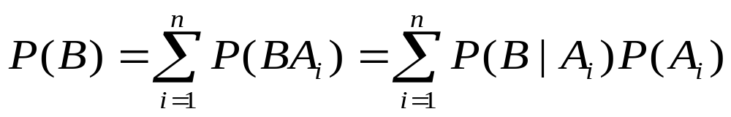
一、全概率公式
问题：由简单事件的概率推出复杂事件的概率.
方法：复杂未知事件分解成两两互不相容事件之和.
定理1 设B为随机试验 T 中的一复杂事件，
事件A₁ ，A₂ ，… ，A_{n}构成一完备事件组, 则
上述公式称为全概率公式

Slide 3
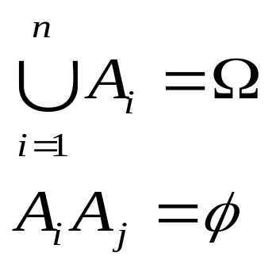
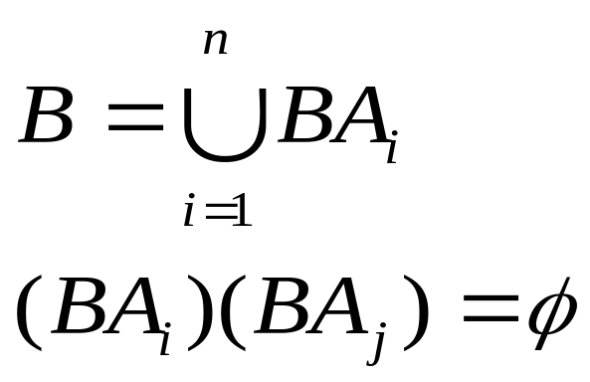

A_{n}
A₁
B
BA_{n}
BA₁
BA₂
A₂
全概率公式
应用乘法公式

Slide 4
称 P(A_{i})为先验概率，它是由以往的经验
得到的， A_{i}是事件B的原因
事件 B视为结果。
例1 甲乙两个口袋中各有3只白球,2只黑球,从甲袋
中任取一球放入乙袋中,求再从乙袋中取出一球
为白球的概率.

Slide 5
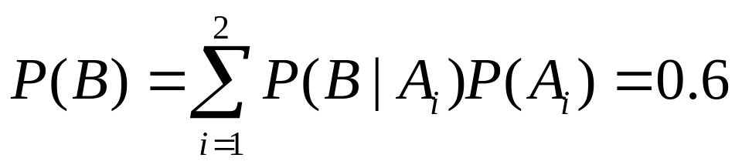
解
：设B表示“最后从乙袋中取出一球为白球”事件,
A₁表示“从甲袋中取一白球放入乙袋”,
A₂表示“甲袋中取出一黑球放入乙袋”
则
P(A₁)=3/5, P(A₂)=2/5
P(B|A₁)=4/6, P(B|A₂)=3/6
根据全概率公式有

Slide 6
例2 播种用的一等小麦种子中混有2%的二等种子，
1.5%的三等种子，1%的四等种子。用一，二，三、
四等种子结出的穗含有50颗以上麦粒的概率分别为
0.5，0.15，0.1，0.05，求这批种子所结的穗含有
50颗以上麦粒的概率。
解 以B表示“这批种子任选一颗所结的穗含有50颗以上麦粒”事件。从这批种子中任取一颗为一，二，三，四等种子的事件分别记为A₁，A₂，A₃, A₄,则

Slide 7
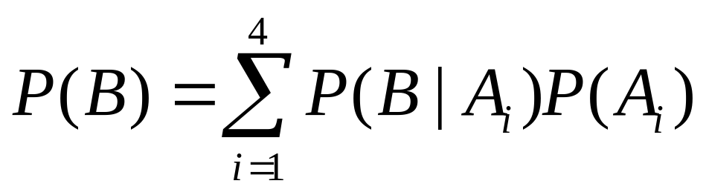
P(A₁)=95.5%, P(A₂)=2%,
P(A₃)=1.5%, P(A₄)=1%,
P(B|A₁)=0.5, P(B|A₂)=0.15
P(B|A₃)=0.1, P(B|A₄)=0.05，
所以
=0.4825

Slide 8
例3 甲、乙、丙三人向同一飞机进行射击，击中飞
机的概率分别为0.4、0.5、0.7. 如果一人击中飞机,
飞机被击落的概率为0.2；两人击中飞机，飞机被
击落的概率为0.6；三人击中飞机，飞机必被击落；
求飞机被击落的概率.
解 以B表示事件“飞机被击落”，A₀ 表示事件“三人均
未击中飞机”，A₁表示“三人中仅有一人击中
飞机”，A₂表示事件“三人中有两人击中飞机”，
A₃表示事件“三人同时击中飞机”，则根据题意有

Slide 9
P(A₀) =(1－0.4)×(1－0.5) ×(1－0.7)=0.09,
P(A₁)=0.4×(1－0.5)×(1－0.7)+
0.5×(1－0.4) ×(1－0.7)+0.7×(1－0.4)×(1－0.5)
=0.36,
P(A₂)=0.4×0.5×(1－0.7)+0.5×0.7×(1－0.4)+
0.4×0.7×(1－0.5)=0.41,
P(A₃)=0.4×0.5×0.7=0.14
P(B|A₀)=0, P(B|A₁)=0.2, P(B|A₂)=0.6, P(B|A₃)=1,
根据全概率公式有

Slide 10
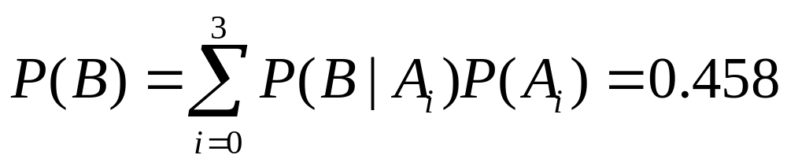
从上述几个例子可以看出：将结果视为B，
然后找出原因A_{i}, 再利用全概率公式。

Slide 11
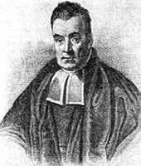
二、Bayes公式
贝叶斯 Thomas Bayes，英国人.1702年
出生于伦敦，做过神甫.1742年成为英
国皇家学会会员.1763年4月7日逝世.
贝叶斯在数学方面主要研究概率论.他
首先将归纳推理法用于概率论基础理论，并创立了贝叶斯
统计理论，对于统计决策函数、统计推断、统计的估算
等做出了贡献.1763年发表了这方面的论著对于现代概率
论和数理统计都有很重要的作用.贝叶斯的另一著作《机
会的学说概论》发表于1758年.贝叶斯所采用的许多术语
被沿用至今. 贝叶斯公式是他在1763年提出来的.

Slide 12
例4（专家系统）医疗诊断中，为了诊断病人到
底患了A_{1，}A_{2，}…,A_{n}中的哪一种病,以便对症下药.
对病人进行观察检查，症状记为事件B
P(A_{i})，表示生A_{i}病的概率
P(B|A_{i})，表示生A_{i}病有症状B的概率
P(A_{i}|B)，表示症状B由A_{i}引起的概率
若P(A_{i}|B), i=1,2,…,n中,最大的一个是P(A₁|B),
我们便认为A₁是生病的主要原因,下面的关键是:

Slide 13
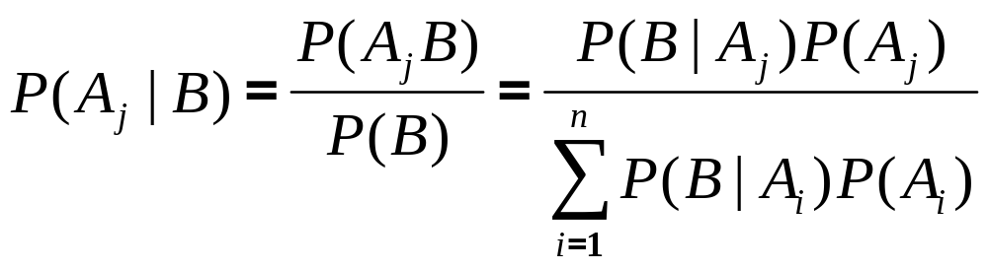
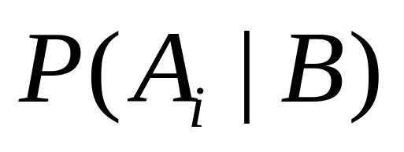
计算 P(A_{i}|B), i=1,2,…,n
Bayes公式
Remark:
后验概率

Slide 14
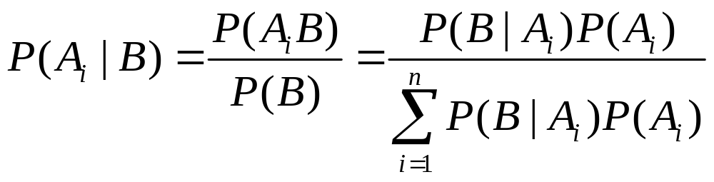
定理1－2设B为一事件且P(B)>0,事件A₁, A₂, …,
A_{n}构成一完备事件组，且P(A_{i} )>0, i=1,2,…n，
则有
上述公式称为Bayes公式.

Slide 15
例5 某商店从三个厂购买了一批灯泡,甲厂占25%,
乙厂占35%,丙厂占40%,各厂的次品率分别为5%,
4%,2%,求
(1)消费者买到一只次品灯泡的概率
(2)若消费者买到一只次品灯泡,问它是哪个
厂家生产的可能性最大。
解 以B表示消费者买到一只次灯泡,A1,A2,A3分别表示买到的灯泡是甲、乙、丙厂生产的灯泡，根据题意得：
P(A1)=25%, P(A2)=35%, P(A3)=40%,
P(B|A1)=5%, P(B|A2)=4%, P(B|A3)=2%

Slide 16
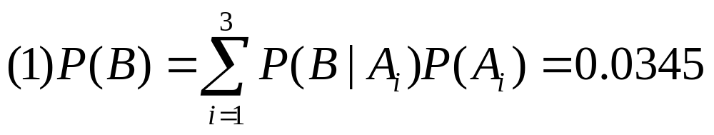
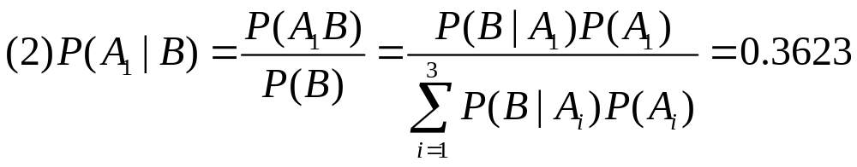
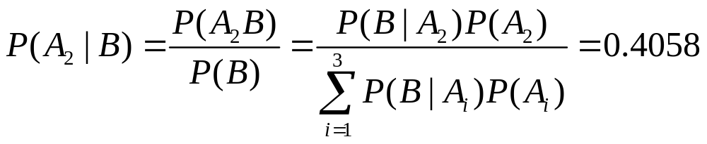
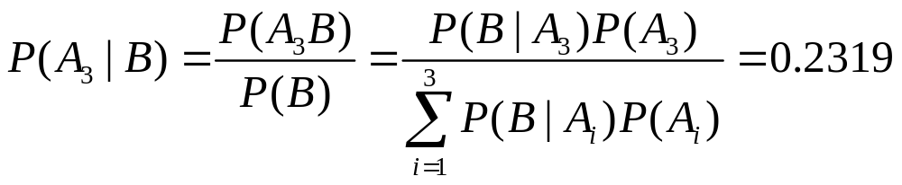
所以买到乙厂产品的可能性最大。

Slide 17
例6 通信渠道中可传输的字符为AAAA, BBBB,
CCCC三者之一，传输三者的概率分别为0.3、0.4、
0.3. 由于通道噪声的干扰，正确地收到被传输字母
的概率为0.6，收到其它字母的概率为0.2，假定字
母前后是否被歪曲互不影响，若收到的信号为
ABCA，问传输的是信号AAAA的概率等于多少？
解 以B表示事件“收到ABCA”，A₁表示“传输的字符
为AAAA”， A₂表示事件“传输的字符为BBBB”，
A₃表示事件“传输的字符为CCCC”，则根据题意有

Slide 18
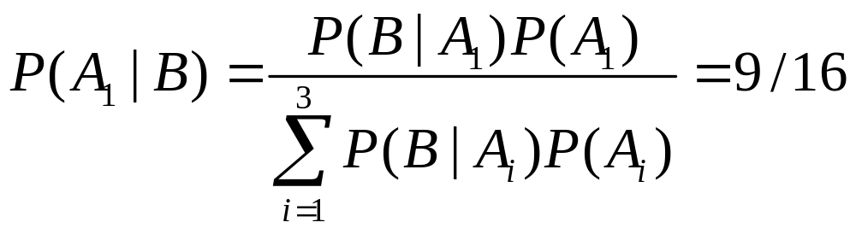
P(A₁)= 0.3, P(A₂)=0.4, P(A₃)=0.3,
P(B|A₁)=0.6×0.2×0.2×0.6=0.0144,
P(B|A₂)=0.2×0.6×0.2×0.2=0.0048,
P(B|A₃)= 0.2×0.2×0.6×0.2=0.0048,
根据Bayes公式有

Slide 19

总结
全概率公式
Bayes公式

Slide 20
作业
练习1
16 ，18

